Slide 1
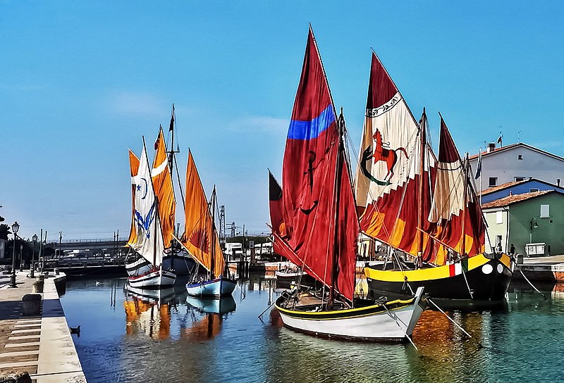

XXVIII
Convegno Nazionale SIPI
Società Italiana Patologia Ittica
Cesenatico, 26-28 giugno 2024
PRIMO ANNUNCIO
Foto: Creative Commons “Portocanale vele del Museo della Marineria” by PROPOLI87 is licensed under CC BY 4.0

